Slide 1


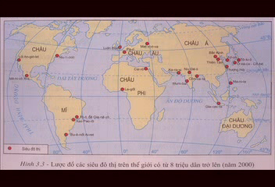
Địa lí 7
GV:Trần Kiều Trang
2- Xác định trên lược đồ các siêu đô thị trên 8tr dân ở các nước đang phát triển ?
Nêu những hậu quả của quá trình phát triển đô thị theo hướng tự phát ?

Slide 2

Bài 4: THỰC HÀNH
PHÂN TÍCH
LƯỢC ĐỒ DÂN SỐ
VÀ THÁP TUỔI.

Slide 3
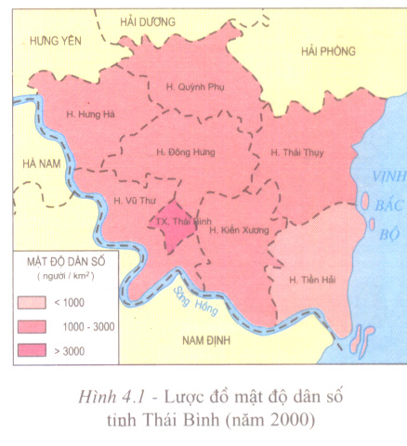
Quan sát lược đồ cho biết:
Nơi có MĐDS cao nhất
Thị xã Thái bình
MĐDS : > 3000 ng/km²
Nơi có mật độ
dân số cao nhất ,
mật độ là bao nhiêu ?
Nơi có mật độ
dân số thấp nhất ,
mật độ là bao nhiêu?
Nơi có MĐDS thấp nhất:
Huyện Tiền hải
MĐDS :<1000 ng/km²

Slide 4
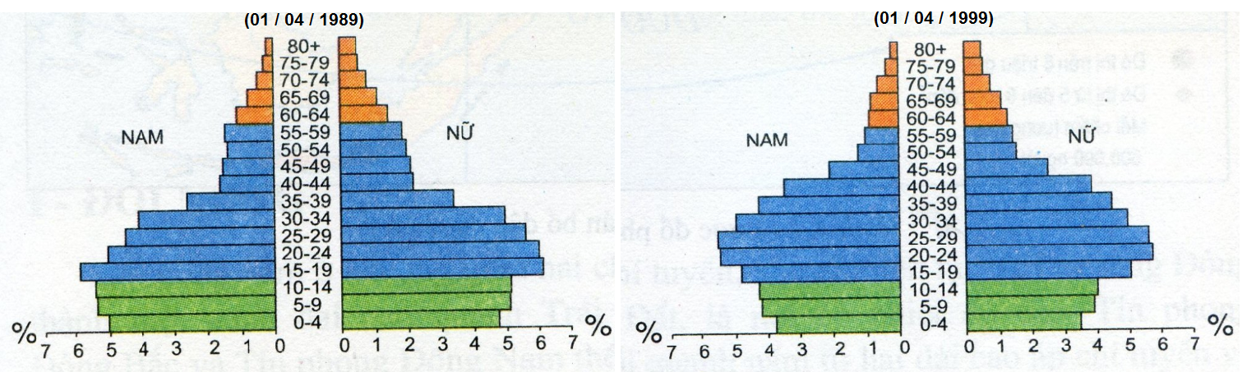
2. Quan sát tháp tuổi TPHCM qua các cuộc điều tra dân số năm 1989 và 1999

Slide 5
- Năm 1989, tháp tuổi có đáy rộng , thân hẹp => Dân số dưới độ tuổi lao động tăng. Năm 1999, tháp có đáy hẹp, thân rộng => Dân số trong độ tuổi lao động tăng.
Hình dáng tháp tuổi có gì thay đổi?
Nhóm tuổi nào tăng về tỉ lệ? Nhóm tuổi nào giảm về tỉ lệ?
Ta có nhận xét gì về tỉ lệ dân số của TPHCM sau 10 năm?

Slide 6
2. Quan sát tháp tuổi TPHCM qua các cuộc điều tra dân số năm 1989 và 1999

Slide 7
 | Nam | Nữ | Nam | Nữ | Nam | Nữ
1989
1999
Tháp tuổi
Số người trong các độ tuổi
Soá ngöôøi trong caùc ñoä tuoåi
0 -> 4
10 ->14
25->29
5
5
5,5
5
4,5
5,5
4
3,5
4,5
4
5,7
5,8
Qua H4.1: Tính, ghi các số liệu vào bảng. Nhận xét.
-Nhóm tuổi tăng tỉ lệ:
-Nhóm tuổi giảm tỉ lệ :
Trong tuổi lao động
Chưa đến tuổi lao động
Kết luận :
Sau 10 năm dân số Thành phố HCM đã “già” đi

Slide 8
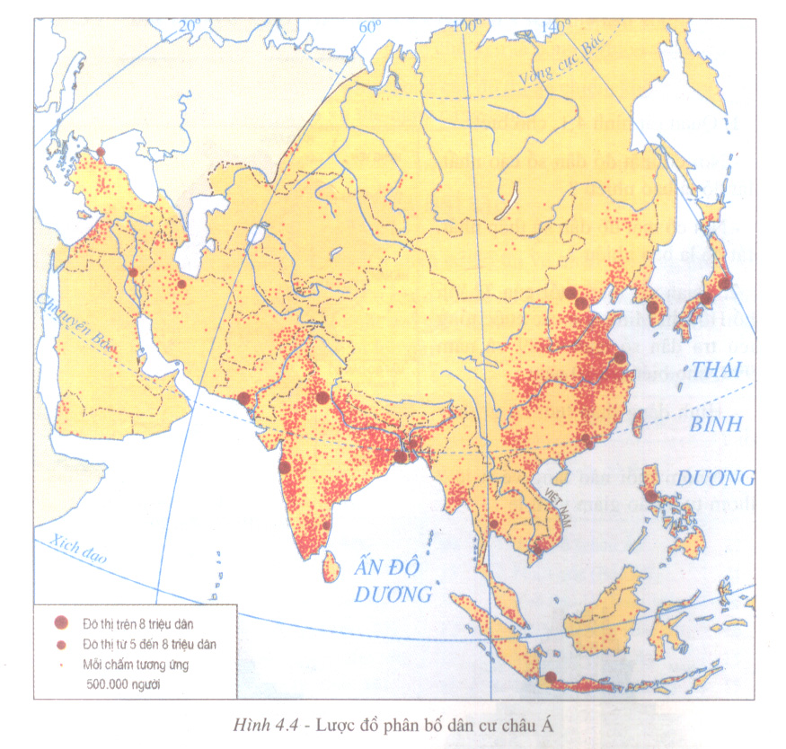
3-PHÂN TÍCH LƯỢC ĐỒ PHÂN BỐ DÂN CƯ CHÂU Á
(Nhóm 4 em)
Đọc tên lược đồ
Đọc bảng chú giải
Tìm trên lược đồ phân bố dân cư châu Á các khu vực tập trung đông dân?
Các đô thị lớn của châu Á thường phân bố ở đâu ?
Bắc Á
Tây Nam Á
Trung Á
Đông
Á
Nam Á
Đông Nam Á

Slide 9
Các khu vực tập trung đông dân của châu Á
Các siêu đô thị của châu Á thường phân bố ở :
Bắc Á
Ven biển
Dọc các con sông lớn
Tây Nam Á
Trung Á
Đông
Á
Nam Á
Đông Nam Á

Slide 10
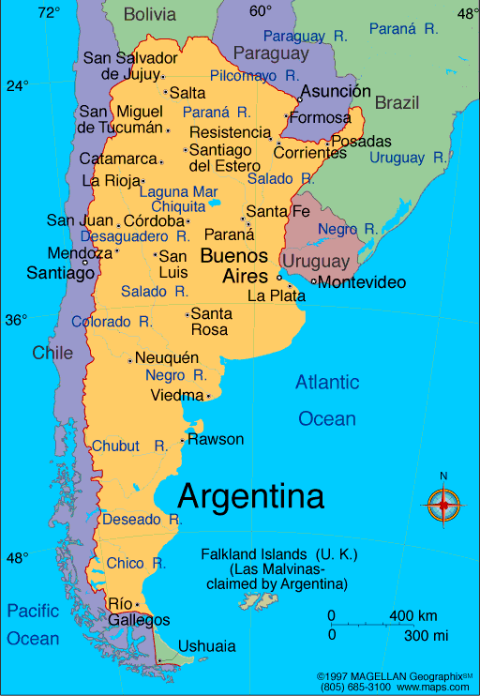

Trò chơi đoán tên đất nước qua hình ảnh
Chi lê

Slide 11
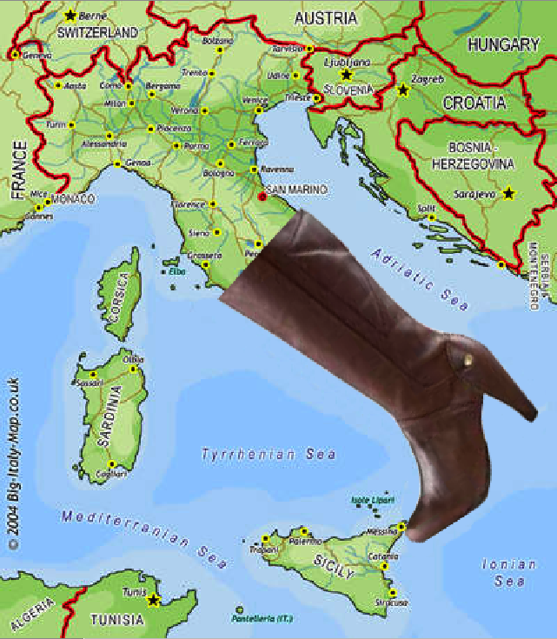
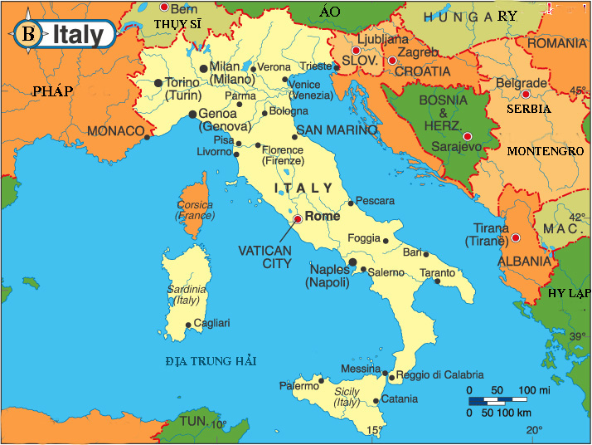

ITALIA

Slide 12

Nga

Slide 13

Pháp

Slide 14

Đức

Slide 15

Nhật bản

Slide 16

DẶN DÒ
Về nhà:
Xem lại kiến thức về sự phân bố dân cư trên thế giới
Học bài mới:
Môi trường đới nóng

Slide 17

Tiết học kết thúc. tạm biệt

